Slide 2




LUYỆN TẬP TRÒ CHƠI VỚI CHỮ CÁI
Trò chơi rung chuông vàng

Slide 3

Câu hỏi 1:
Nét cong tròn khép kín( o ) đó là chữ gì ?
o
2. ơ
3. ô

Slide 4
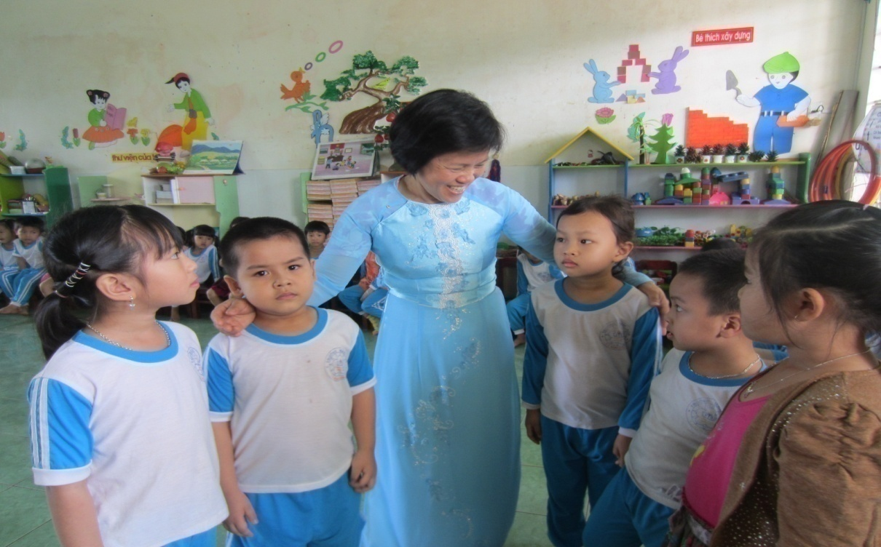
CÂU HỎI 2:
Trong từ c... giáo còn thiếu chữ cái gì?
o
1
ô
2
ơ
3

Slide 5

Câu hỏi 3: Lúc trẻ mình đen mượt mà
Về già mình trắng chính là tôi đây.
Là gì?
Sợi tóc

